Slide 1
استنتاج أهمية المهن المهمة في حياته ( التاجر - الطبيب - الشرطي - المعلم)
علام منذر حلمي

Slide 2
المراجعة: أ. جمعه شعيب | الإعداد : علام منذر | استنتاج أهمية المهن المهمة في حياته ( التاجر - الطبيب - الشرطي - المعلم) رقم الهدف :(965) | الهدف
الفئة العمرية: 11/12 | مستوى الشدة: متوسطة | فئة الإعاقة : الاعاقة الذهنية | بيانات الهدف
استنتاج أهمية المهن المهمة في حياته ( التاجر - الطبيب - الشرطي - المعلم) كان والد هند يعمل دكتور في المشفى فذهبت له هند و سالته عن عمله و لماذا يعمل؟ فقال لها والدها انا اذهب للمستشفى لعلاج المرضى و إعطاءهم الادوية لكي يصبحوا أقوياء فضحكت وقالت له هند انا اريد ان اصبح دكتورة لمساعدة الناس و علاجهم و جعلهم أقوياء فسمع خليفة هند و قال لها انا اريد ا اصبح شرطي لحماية الوطن و قام حمد و قال انا اريد ان اصبح تاجر سيارات ابيع و اشتري السيارات فقام والد هند و قال كل منا له حق اختيار المهن التي يحب العمل بها و كل المهن مهمة و تساعد في نمو المجتمع و تطوره فالمهندس يبني المباني التي نعيش فيها و الطرق التي نمشي بها و كذلك الطيار الذي يقود الطائرة الذي يساعدنا في التنقل من بلد لأخر فلذلك كل المهن مهن مهمة وتساعد الناس بطريقة ما . الأنشطة الصفية: 1- ان يذكر الطالب اهم المهن الموجودة في المنطقة 2. ان يذكر الطالب أهمية المهن في الحياة 3. ان يتعرف على بعض الأدوات المستخدمة في بعض المهن 4.تلوين و قص لأوراق عمل للمهن المختلفة |  |  | كتاب الطالب
استنتاج أهمية المهن المهمة في حياته ( التاجر - الطبيب - الشرطي - المعلم)

Slide 3
استنتاج أهمية المهن المهمة في حياته ( التاجر - الطبيب - الشرطي - المعلم) | الهدف
انشطه مهارية | المكونات
الانشطه الصفية عرض فيديوهات تساعد على المهن المختلفة
تعليم المهن المختلفة مع بعض الاسئلة
https://www.youtube.com/watch?v=0Oy7o8wycwA

Slide 4
الحصة الدراسية: الهدف الرئيسي هو أن استنتاج أهمية المهن المهمة في حياته ( التاجر - الطبيب - الشرطي - المعلم) أهداف أخرى: ان يقوي مهارات القص والتلزيق/ تقوية المسكة الخماسية لليد / تقوية المسكة الثلاثية للقلم للكتابة . 1- تشغيل الفيديو الخاص بالدرس. تنفيذ التمارين والأنشطة الصفية داخل الغرفة الصفية خلال الوسائل و الأوراق التعليمية. النشاط الرياضي ان يقوم المعلم بتقسيم الطلاب لمجموعات و تسميتها على مهنة محددة النشاط الفني: ان يقوم الطالب بالتلوين لبعض المهن / عمل عرض مسرحي خاص بأهمية المهن الموجودة النشاط الموسيقى: ان يقوم الطالب بغناء اغنية خاصة بالمهن | دليل للمعلم
إعطاء ولي الامر بعض التمارين الخاصة بالمهن/ الحديث مع الطالب عن الأشخاص الذين يعملون في المنزل و أهمية المهنة التي يقوم بها | الواجب المنزلي
مجموعة تدريبات على الأيباد تتضمن: 1- عرض مجموعة من الدروس التعليمية و الأغاني للمهن | تمارين الكترونية
متوسط : ان يذكر بعض المهن الموجودة جيد: ان يتمكن الطالب من ذكر مجموعة من المهن و أهميتها مرتفع: ان يتمكن الطالب من ذكر مجموعة من المهن و الأدوات و أهمية المهنة | التقييم
درس تعليمي للمهن
https://www.youtube.com/watch?v=fo-qhV58mdA
https://www.youtube.com/watch?v=j0m-5m6M-w4

Slide 5
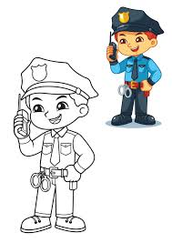
استنتاج أهمية المهن المهمة في حياته ( التاجر - الطبيب - الشرطي - المعلم)

Slide 6
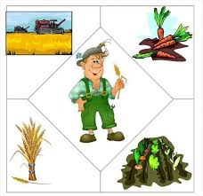
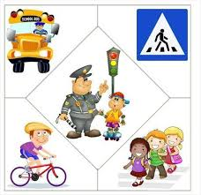
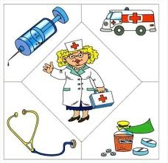
استنتاج أهمية المهن المهمة في حياته ( التاجر - الطبيب - الشرطي - المعلم)

Slide 7
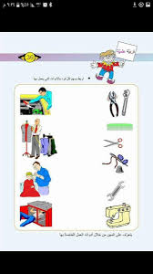
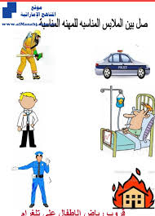
استنتاج أهمية المهن المهمة في حياته ( التاجر - الطبيب - الشرطي - المعلم)

